Slide 1
Dobot_22_05_24
최선일,황병욱

Slide 2
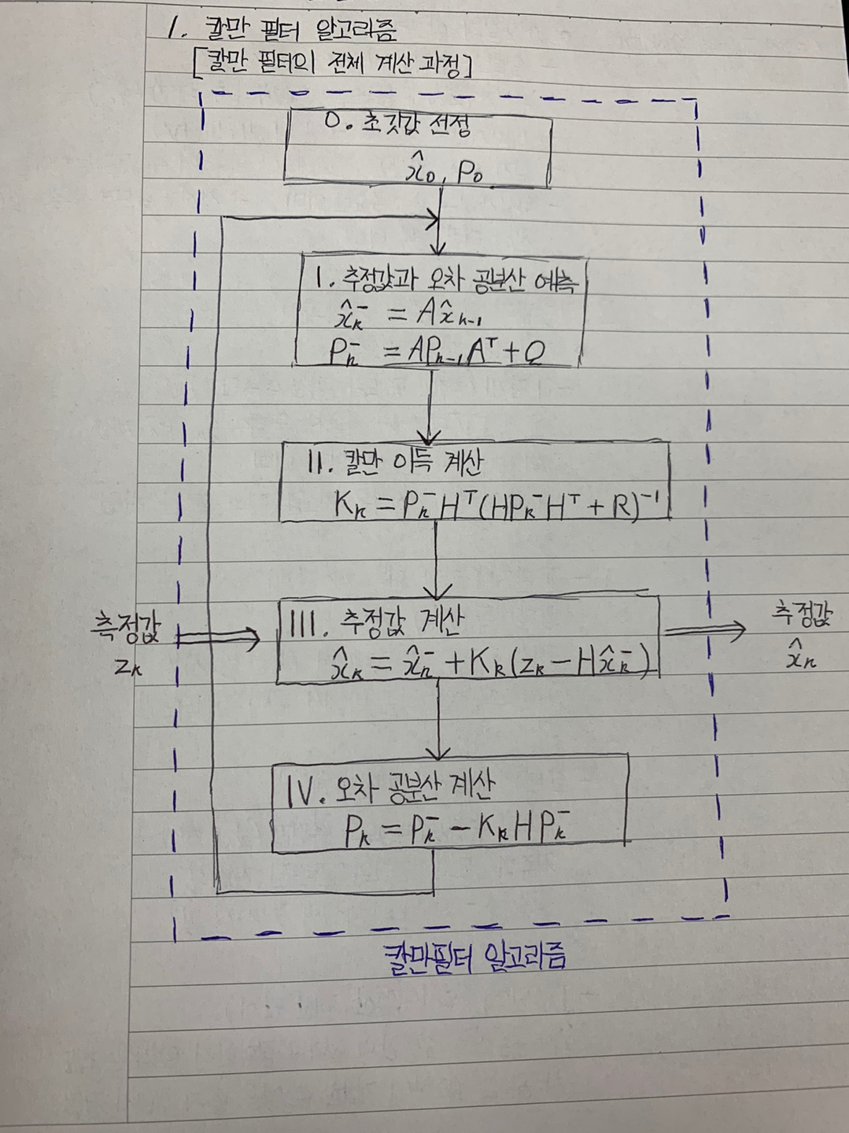
칼만 필터
Xn : 상태변수(nx1)
Zn : 측정값(mx1)
A : 상태전이(nxn)
H : (mxn)

Slide 3
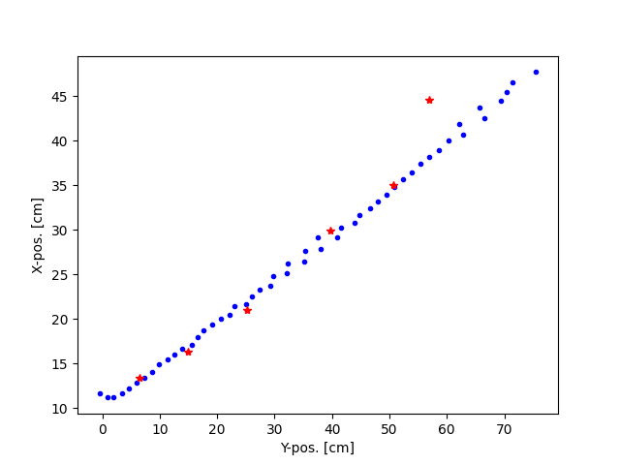
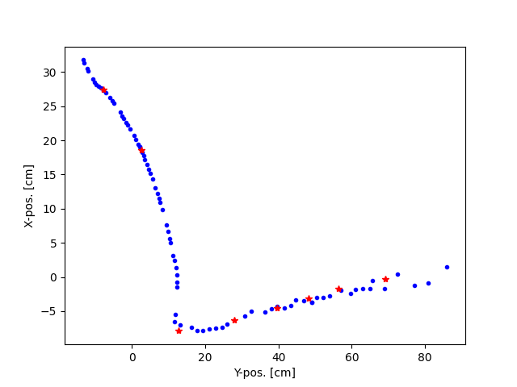
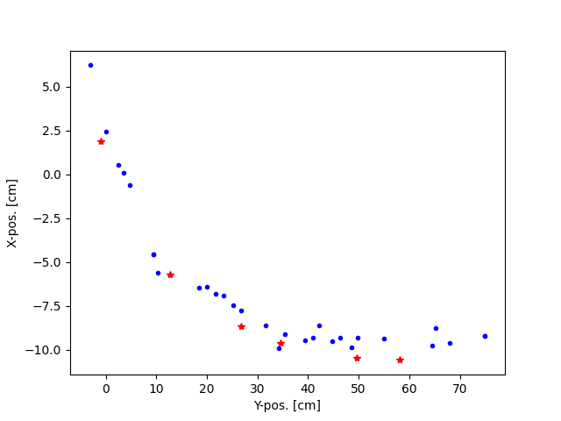
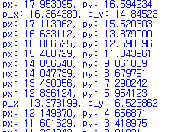
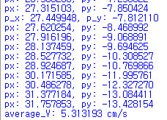
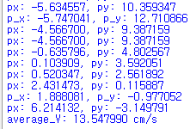
칼만 필터
측정값 = [x,y]
10cm마다 학습 진행

Slide 4
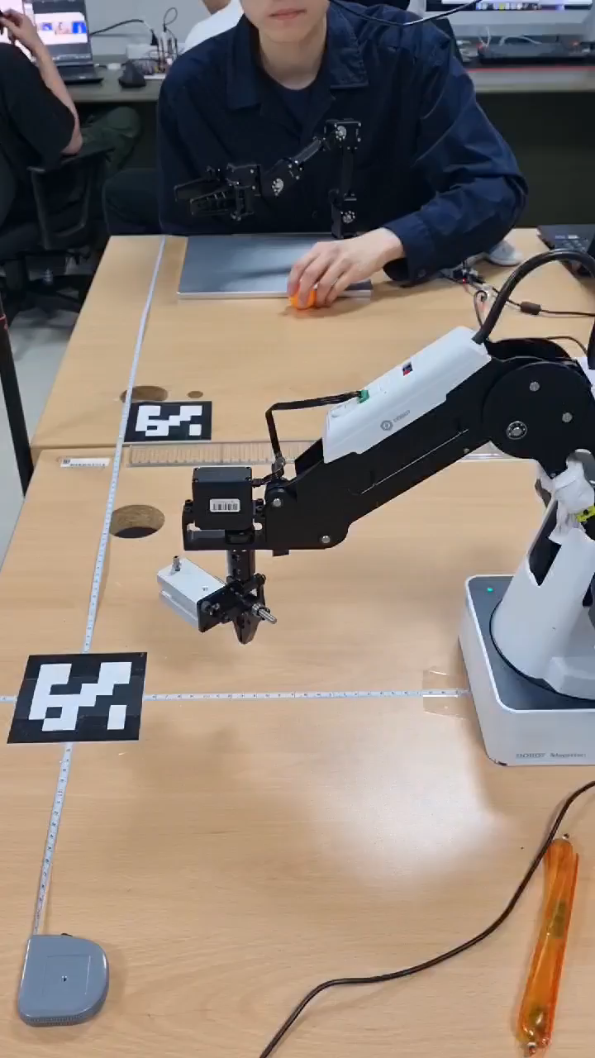
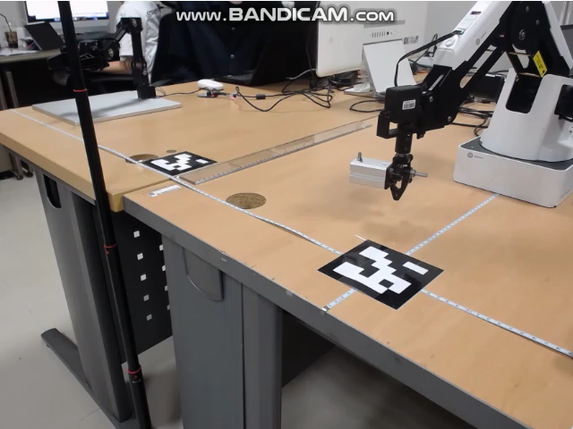
칼만 필터
Dobot 명령이 실행되면서 다른 코드 기능 stop →멀티스레드 혹은 멀티프로세스로 병렬 처리 필요

